Slide 1
Тема: Как происходит переход энергии внутри экологической пирамиды цель:6.6.1.3 объяснять переход энергии и веществ в экологической пирамиде

Slide 2
Прочитай определение на стр 138 экологическая пирамида
Задание 1
Определение «экологическая пирамида»
выпиши в рабочую тетрадь
Выдели уровни экологической пирамиды (след слайд)

Slide 3
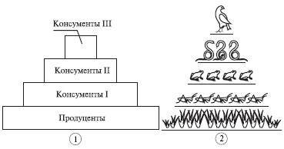

Slide 4
В среднем считается, что лишь около 10% энергии переходит с одного уровня на другой, т е продукция организмов каждого последующего уровня всегда меньше в 10 раз продукции предыдущего уровня
(правило экологической пирамиды)

Slide 5
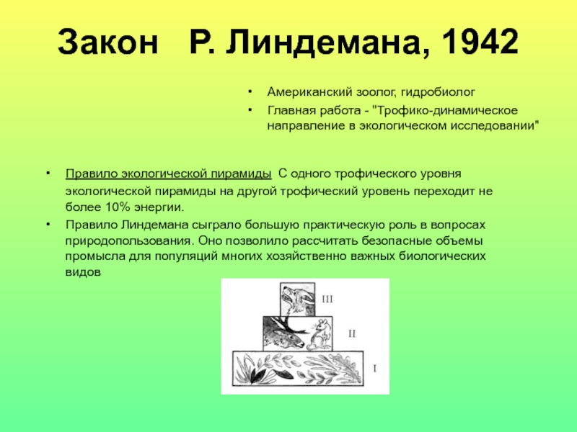

Slide 6
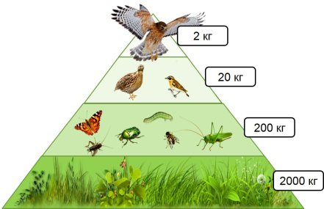

Slide 7
Задание 2
К какому из уровней относятся:
1.Автотрофы
2.кузнечики
3.Лягушки
4.Змея
5.Хищные птицы
Смотри слайд 3

Slide 8
Задание 3
Прочитайте текст на стр 136-137
Выпиши определение «пищевая цепь»
Задание 4
Рассмотрите рисунок 92 стр 137
Как осуществляется переход энергии в этой пищевой цепи?

Slide 9
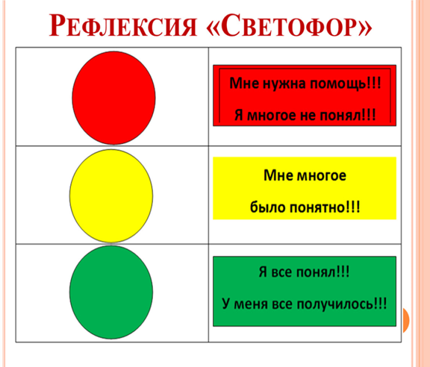
рефлексия

